Slide 1
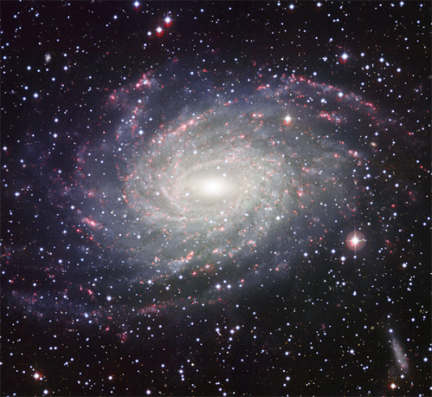
Галактики
Звездолет - стальная птица,
Он быстрее света мчится.
Познает на практике
Звездные …

Slide 2
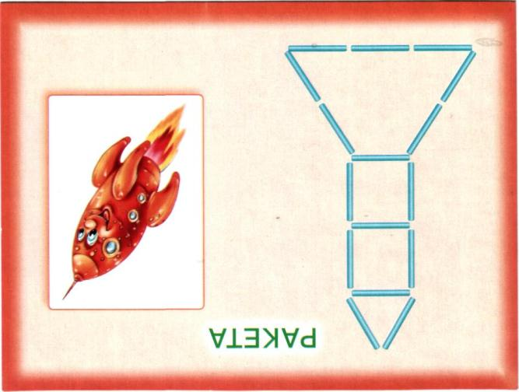
Построй ракету

Slide 3
РЕБУСЫ

Slide 4
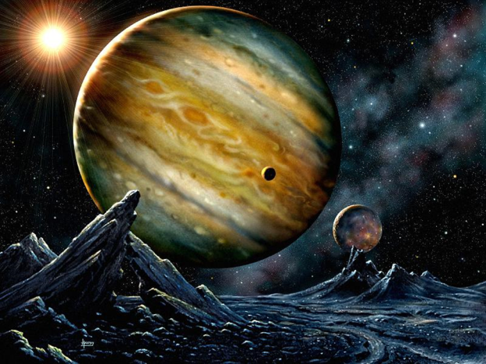
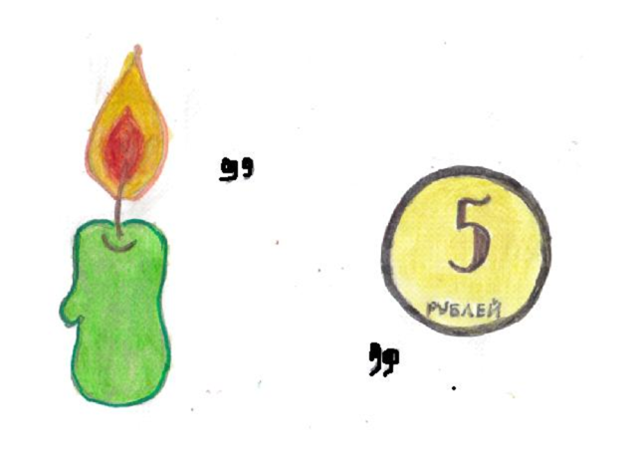
Планета
Пламя монета

Slide 5
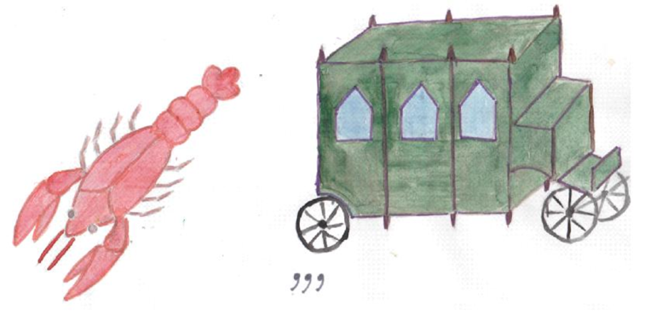
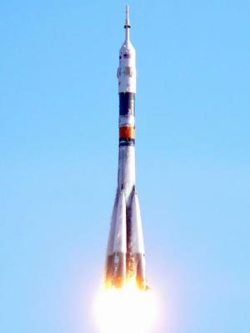
Рак Карета
Ракета

Slide 6
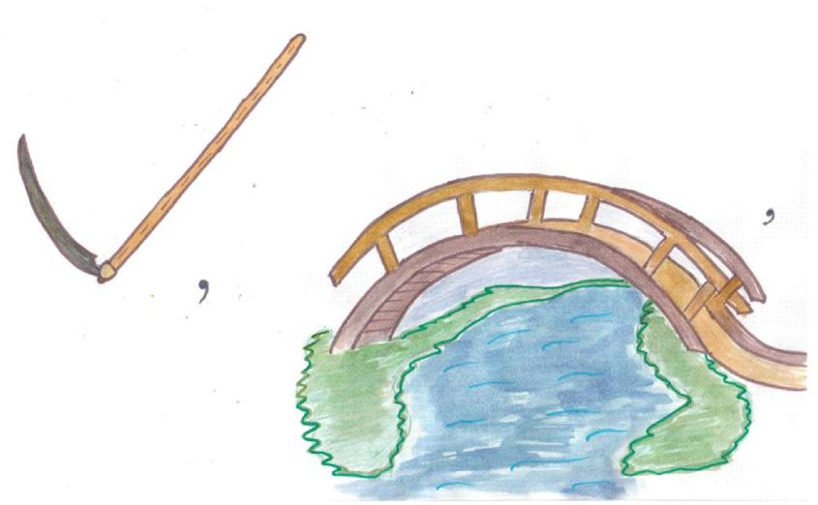
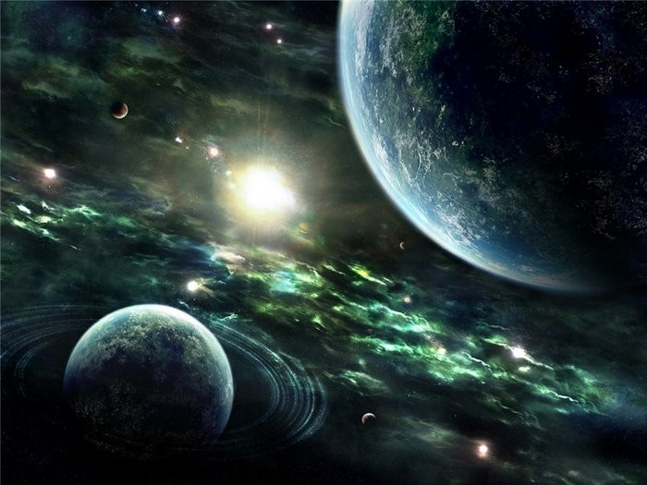
Коса Мост
Космос

